Slide 1
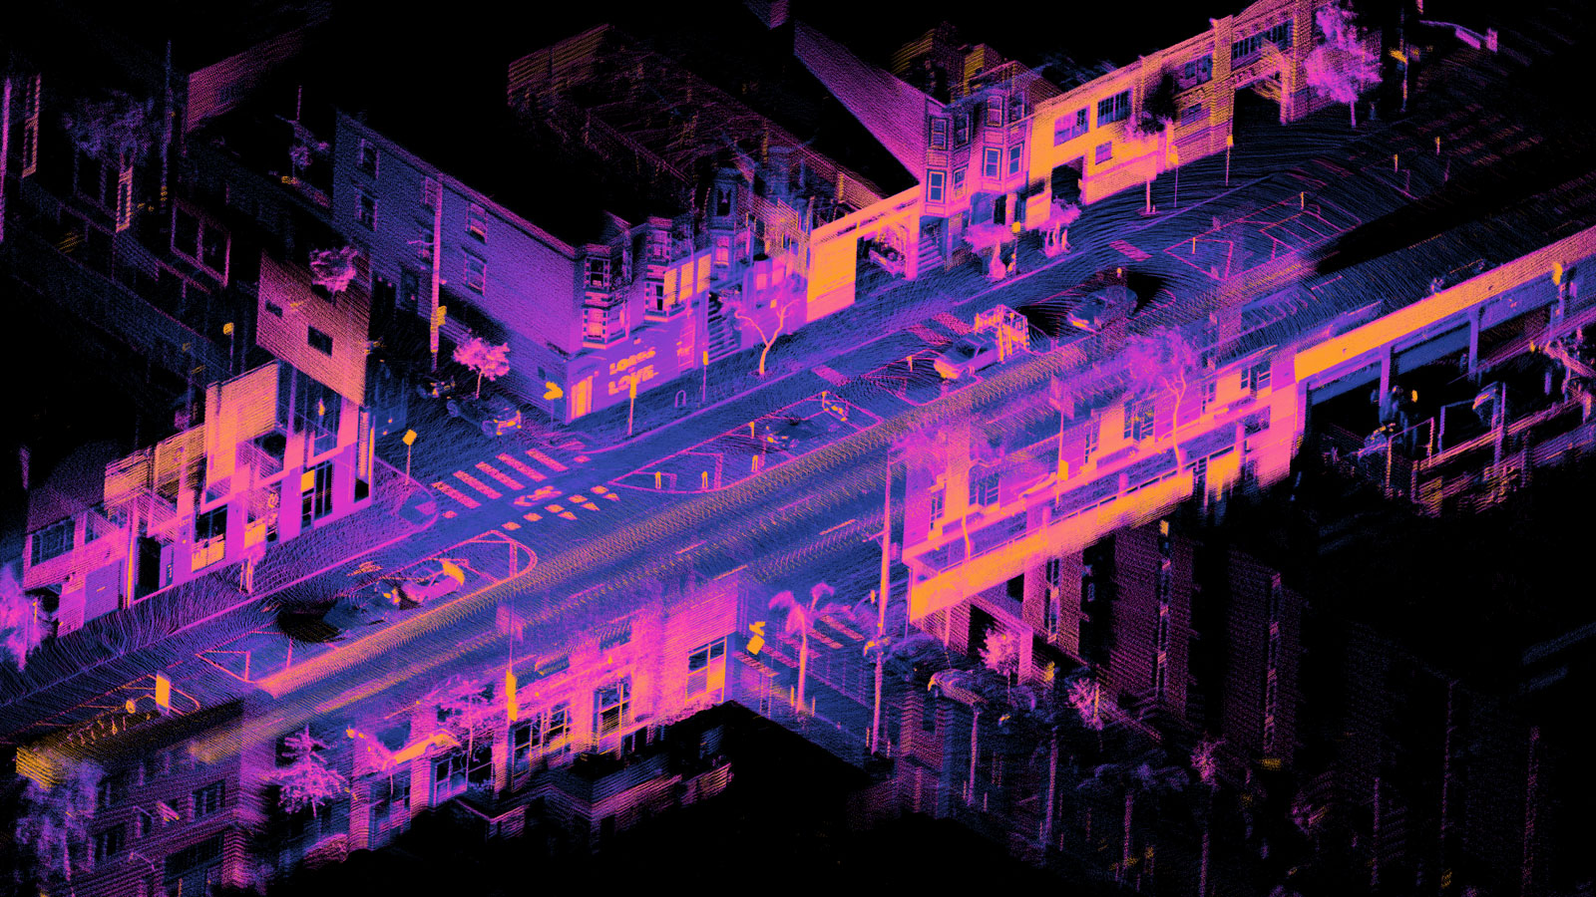

行业洞察报告 · 2026
从空间感知到时空智能
激光雷达的技术逻辑与产业路径
汇报人：毛庆洲
武汉珞珈伊云光电技术有限公司
武汉大学技术成果转化企业
Notes:
各位领导，各位来宾，大家上午好。今天我们聚焦激光雷达，探讨它在AI时代的技术本质与产业演化。全球激光雷达市场正迎来爆发，预计到2030年将突破万亿人民币。中国乘用车搭载量在2025年将突破324万颗，测绘激光雷达的年复合增长率也高达25.6%。珞珈伊云正站在这个万亿市场的风口，我们将在接下来的报告中，为您深入剖析三大赛道，并分享我们五大核心观点。

Slide 2
目录 · Contents
六大议题全景导览
01
02
03
研究背景
技术本质
产业格局
对现实世界进行三维数字化是各行业智能化发展的重大需求
激光雷达是空间数字化的基础设施,，是精准三维感知不可替代的核心工具
国内外主要厂商全景对比 · 珞珈伊云的战略定位
04
05
06
关键技术、产品与应用
行业应用
趋势展望
珞珈伊云已形成高分辨率激光雷达技术框架，核心技术自主可控
矿山监测、构筑物健康、林业碳汇、数字城市等多元应用场景
低空经济、国防应用、具身智能等多场景融合驱动万亿级市场
Notes:
接下来，我们将通过六大议题，为大家全景洞察激光雷达的过去、现在和未来。我们将重新理解激光雷达，回顾其发展历史，深入剖析技术本质，并对比国内外产业格局。同时，我们还会探讨时空智能的蓝海应用，并展望万亿级的市场趋势。贯穿始终的，是我们对激光雷达作为空间数字化基础设施、精度壁垒、国产替代、时空智能蓝海和万亿市场的五大核心判断。

Slide 3
01
研究背景
对现实世界进行三维数字化是各行业智能化发展的重大需求
Notes:
好，我们进入第一个章节，重新理解激光雷达。我们将深入探讨，为什么激光雷达是空间数字化的基础设施。这不仅是技术层面的认知，更是我们理解整个产业发展逻辑的关键。

Slide 4
感谢聆听
精度丈量时空，智能赋能未来 —— 激光雷达，开启时空智能新时代！
武汉珞珈伊云光电技术有限公司
https://luojiayy.com/

